Slide 1
LA META CUMPLIDA: USD 10.029M EN 100 RUEDAS
El BCRA Logra en 5 Meses su Meta Anual de Divisas
Mientras la Economia Real Espera
USD 10.029M
USD 48.414M
-3,5%
-1,3%
Compras BCRA 2026
Reservas brutas
Salarios reales
Consumo interanual
KARTAL Consulting | Miercoles 3 de Junio de 2026
KARTAL Consulting | kartal.com.ar
Notes:
PORTADA. El BCRA completo hoy la meta anual de compra de dolares con 7 meses de anticipacion. USD 10.029M en 100 ruedas. Reservas brutas en maximo de 7 anos. Pero la economia real no reacciona: salarios pierden 3,5% y consumo cae 1,3%. El exito macrofinanciero mas grande del gobierno Milei con la pregunta que queda abierta.

Slide 2
META ANUAL: 100% CUMPLIDA EN 5 MESES
USD 10.029M
en 100 ruedas consecutivas — 7 meses antes de diciembre
El mayor hito de acumulacion de reservas de la era Milei
100
100%
USD 43M
ruedas
consecutivas
meta FMI
cumplida
compra
del dia final
"El BCRA gano la batalla del dolar. Los salarios todavia no la sienten."
Notes:
HOOK. USD 10.029 millones en 100 ruedas. La meta FMI para todo 2026 cumplida en 5 meses. 100 ruedas consecutivas con saldo positivo. El dia final: USD 43 millones para cruzar el umbral. El mayor hito macrofinanciero del gobierno Milei. Y la pregunta que sigue abierta: cuando llega al bolsillo?

Slide 3
RESERVAS BRUTAS: MAXIMO EN CASI 7 ANOS
USD 48.414M
Reservas brutas
al 2 de junio 2026
USD 44.706M
+USD 3.708M
7 anos
Max anterior
esta admin.
(febrero)
Suba mayo
(mayor
del ano)
Desde cuando
no llegaba
a este nivel
"El BCRA gano la batalla del dolar. Los salarios todavia no la sienten."
Notes:
RESERVAS. USD 48.414 millones. El nivel mas alto en casi 7 anos. Record anterior de esta administracion: USD 44.706M en febrero. En mayo, las reservas subieron USD 3.708M — la mayor suba mensual del ano. Caputo proyecto hasta USD 24.000M en compras para el ano completo. El motor: la cosecha record de 160 Mt y USD 34.500M en exportaciones agro.

Slide 4
LA TRAMPA DEL EXITO: EL NUMERO QUE NO SE VE
RESERVAS BRUTAS
RESERVAS NETAS
USD 48.414M
NEGATIVAS
El titular.
Lo que ven todos.
La realidad.
Lo que importa.
+USD 3.708M en mayo
Maximo en 7 anos
+53% al Tesoro para deuda
Obj. FMI: -USD 8.600M
USD 10.029M comprados. Mas de USD 5.300M al Tesoro para pagar deuda externa.
"El BCRA gano la batalla del dolar. Los salarios todavia no la sienten."
Notes:
LA TRAMPA. El exito del BCRA tiene una letra chica. De los USD 10.029M comprados, mas del 53% — aprox USD 5.300M — fueron al Tesoro para pagar vencimientos de deuda externa. Las reservas netas siguen negativas. El FMI ajusto el objetivo a -USD 8.600M para junio. El titular es espectacular. La realidad detras es mas compleja.

Slide 5
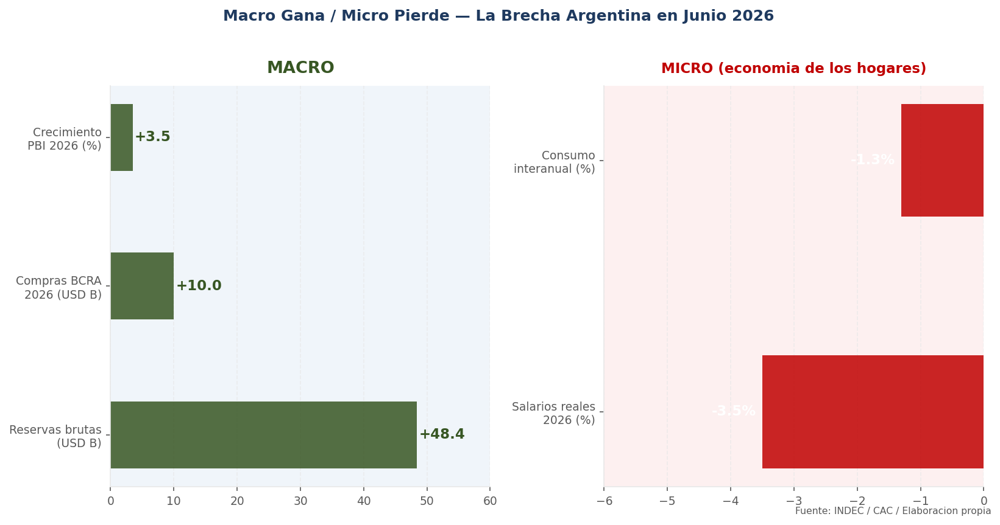
LA MACRO GANA. EL BOLSILLO PIERDE.
"El BCRA gano la batalla del dolar. Los salarios todavia no la sienten."
Notes:
MACRO VS MICRO. Dos Argentinas coexistiendo en el mismo momento. Salarios reales -3,5% en 2026. Consumo -1,3% interanual. 4 de cada 10 trabajadores usan el aguinaldo para sobrevivir el mes. El PBI crece 3,5% pero es exclusivamente sectores primarios — bajo derrame salarial. El mecanismo de transmision macro -> salarios -> consumo esta roto.

Slide 6
LA VENTANA QUE SE ABRE — Y LA QUE SE CIERRA
SE ABRE
SE ABRE
SE CIERRA
ATENCION
Cobertura cambiaria
a menor costo
Inversion exportadora
Consumo masivo
H2: flujo agro cae
Dolar $1.427 vs techo $1.764.
Ventana estable hasta Q3.
Mejor contexto de la decada
para proyectos en USD.
Sin recuperacion antes
de Q4 2026. No modelarlo.
Ago-oct stress test
del esquema cambiario.
"El BCRA gano la batalla del dolar. Los salarios todavia no la sienten."
Notes:
IMPLICANCIAS. Tres decisiones urgentes. UNO: Cobertura cambiaria ahora — la banda ofrece una ventana de bajo costo. DOS: Inversiones exportadoras — el contexto no se repetira en 2027. TRES: No modelar consumo interno antes de Q4 2026. ALERTA: Agosto-octubre el flujo agro cae. El BCRA comprara menos. Ese es el stress test real del esquema.

Slide 7
TRES ESCENARIOS PARA EL SEGUNDO SEMESTRE
ATERRIZAJE
SUAVE
ESTANCAMIENTO
PROLONGADO
STRESS
CAMBIARIO
Flujo agro sostiene H2.
Salarios recuperan Q4.
Consumo rebota.
Flujo agro cae en H2.
Salarios no recuperan.
Consumo plano.
Salida capitales.
Dolar toca techo.
BCRA vende.
Reservas estables.
Inflacion 1,5%.
PBI +4% anual.
Macro verde.
Bolsillo sin cambio.
Estabilidad sin crecimiento.
Requiere shock externo
o politico.
Improbable pero posible.
PROBABLE
35-40%
MAS PROBABLE
45-50%
BAJA PROB.
10-15%
"El BCRA gano la batalla del dolar. Los salarios todavia no la sienten."
Notes:
ESCENARIOS H2 2026. Tres futuros posibles. Aterrizaje suave (35-40%): el flujo agro sostiene, salarios recuperan en Q4, consumo rebota. Estancamiento prolongado (45-50% — el mas probable): macro verde pero bolsillo sin cambio. Stress cambiario (10-15%): requiere shock externo o politico. Poco probable pero no imposible. El escenario del gobierno necesita el primero. El mercado apuesta al segundo.

Slide 8
"La acumulacion de reservas resuelve
el riesgo cambiario de corto plazo.
No resuelve la demanda interna.
Son dos problemas distintos
que Argentina aprendio a confundir."
Agop Karagoz - Director, Kartal Consulting
Analisis completo, PDF y descarga gratuita:
kartal.com.ar
KARTAL Consulting | kartal.com.ar
Notes:
CIERRE. La frase que resume todo. El BCRA logro lo que nadie esperaba que lograra tan rapido. Meta anual en 5 meses. Reservas en maximo de 7 anos. Pero la transicion del exito macrofinanciero al bolsillo del trabajador sigue siendo la pregunta sin responder. Ese es el verdadero desafio del segundo semestre 2026. Informe completo, PDF y presentacion en kartal.com.ar.

